Slide 1
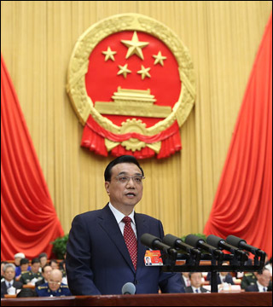
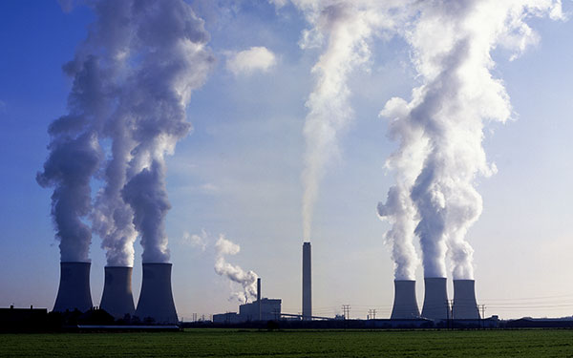
《上海能源信息报》
ENERGY INFORMATION
上海市能源研究会 主办 上海交通大学能源研究院 协办
2015年3月13日 电子版第三期（总第294期）
政府工作报告：能源革命关乎发展与民生
成绩单：“能耗强度下降4.8%，是近年来最大降幅”
报告回顾了过去一年的工作。在报告的简要序言部分，“能源”即占得一席之地。
在论述我国经济社会发展稳中有进时，报告在列出国内生产总值、价格、就业等方面取得的来之不易的成绩后，也明确提及“能耗强度下降4.8%，是近年来最大降幅”。
能耗指标和关键宏观经济指标并列，可见这一成绩的重要，也说明了我国经济发展的质量和效益水平，同时表明了我国用更少能源消耗取得更高经济增长的绿色发展追求。在国家统计局刚刚发布的《2014年国民经济和社会发展统计公报》中，我们还能看到更多有关能源的成绩：全年能源消费总量42.6亿吨标准煤，比上年增长2.2%——这是近年来的最低增速；煤炭消费量占能源消费总量的66.0%，煤炭消费量下降2.9%——这是多年来的首次下降；水电、风电、核电、天然气等清洁能源消费量占到能源消费总量的16.9%， （下转第2版）
全球碳排放量去年未上升
——中国能源结构转变成主因
据FT中文网13日报道，导致气候变暖的二氧化碳的全球排放量去年没有上升，这是40年来在没有爆发严重经济危机情况下的头一次。
这个迹象表明，应对气候变化的努力可能比人们此前认为的有效得多。国际能源署(IEA)发现，作为主要温室气体的二氧化碳的全球年排放量在2014年没有上升。
“这是一个真正的惊喜。我们以前从未见过这样的事，”IEA首席经济学家、最近被任命为该署下一任署长的法提赫·比罗尔(Fatih Birol)表示。监测全球能源发展趋势的IEA称，全球最大的碳污染源中国在能源结构上的重大转变，是去年排放量停止上升的主要原因之一。
报道称，中国削减了煤炭使用量，并增加了水电、风能和太阳能发电装机容量。煤炭是碳排放的最大来源之一。
与此同时，随着中国实行工业能效标准、关闭老工厂、减轻对之前推动经济增长的重工业的依赖，去年中国用电量增幅从往年的大约10%降至3%至4%左右。
排放量停止上升的另一个原因是，富裕的经合组织(OECD)国家开始将经济增长与排放量增加“脱钩”，它们建设了更多的可再生能源电厂，并对各行各业设置了严格的能效标准—从汽车的燃油经济性到家电的能源使用。
来源：《观察者网》
˂ 1 ˃ 国际能源动态 能 源 信 息 2015年3月13日

Slide 2
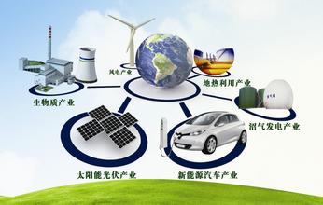
（上接第一版）
每千瓦时火力发电标准煤耗下降0.67%……在报告列出的2014年成绩单中，关于能源的还有：“能源等领域价格改革加快”——这背后的新闻事件包括：在深圳市和内蒙古西部电网开展输配电价改革试点；推行居民生活用气阶梯价格，调整了非居民用存量天然气价格等。
“继续把简政放权、放管结合作为改革的重头戏。国务院各部门全年取消和下放246项行政审批事项”——这之中自然也包括能源行政管理部门的作为。如去年国家能源局即取消和下放审批事项17项，占国家能源局原有审批事项的68%。
“电力、油气等领域对外合作取得重要成果，中国装备正大步走向世界”——我们犹记得在国家领导的亲力亲为下，我国和中亚、俄罗斯等地区和国家的油气合作取得令人印象深刻的突破，以及国家领导人亲自向国外“推销”核电等装备的情景。
任务表：“能耗强度下降3.1%以上，主要污染物排放继续减少”
在总体部署2015年的工作时，报告开篇仍将“能耗强度”作为和国内生产总值、居民消费价格、就业等并列的关键指标，提出“能耗强度下降3.1%以上，主要污染物排放继续减少”。
考虑到今年国内生产总值增长的预期目标为7%左右，可知今年的能源消费增幅须控制在3.7%左右，总量为44.2亿吨标准煤左右。
容易发现，能源消费总量增长的预期高于去年，能耗强度下降的预期低于去年。不过，这仍然是新世纪以来较低的总量增幅和较大的能耗降幅。根据报告，制定这些预期目标是考虑到必要性和可能性的，也与全面建成小康社会目标相衔接，与经济总量扩大和结构升级的要求相适应，符合发展规律，符合客观实际。
在具体部署中，关于能源的表述有，“增加公共产品有效投资。确保完成‘十二五’规划重点建设任务，启动实施一批新的重大工程项目。包括电力、油气等重大网络项目、清洁能源及油气矿产资源保障项目、节能环保和生态建设项目。”；“力争让最后20多万无电人口都能用上电。”；“加强城市供水供气供电设施等建设。”；“在西部地区开工建设一批能源等重大项目。”；“实施高端装备、新能源、燃气轮机等重大项目，把一批新兴产业培育成主导产业”等等。
可以看出，这些安排既着眼当前又虑及长远，既考虑到稳增长的需要也考虑到调结构促改革的要求，还注意统筹了城乡和不同地区。
主题词：“能源生产和消费革命关乎发展和民生”
环境治理和能源工作紧密相关。记者观察到，在总结2014年工作时，报告简要列出的“成绩单”上，环境治理方面没有任何着墨。而众所周知，我国政府高度重视环境治理，投入了大量人力物力和财力，也取得了一定的成绩。
显然是考虑到现实成效离中央和人民群众的期待仍有较大距离，治理环境污染是一场艰苦的持久战，报告才不提环境治理方面的成绩。不过，与之形成鲜明对比
的是，在部署今年工作时，却安排了大篇幅的“打好节能减排和环境治理攻坚战”专节，是所属“民生改善和社会建设”专章中最长的一节。
报告强调，环境污染是民生之患、民心之痛，要铁腕治理。报告明确要求，“今年，二氧化碳排放强度要降低3.1%以上，化学需氧量、氨氮排放都要减少2%左右，二氧化硫、氮氧化物排放要分别减少3%左右和5%左右。深入实施大气污染防治行动计划，实行区域联防联控，推动燃煤电厂超低排放改造，促进重点区域煤炭消费零增长。推广新能源汽车，治理机动车尾气，提高油品标准和质量，在重点区域内重点城市全面供应国五标准车用汽柴油。扩大碳排放权交易试点。严格环境执法。”紧接着，报告提出，能源生产和消费革命，关乎发展与民生。报告部署，“要大力发展风电、光伏发电、生物质能，积极发展水电，安全发展核电，开发利用页岩气、煤层气。控制能源消费总量，加强工业、交通、建筑等重点领域节能。积极发展循环经济，大力推进工业废物和生活垃圾资源化利用。
——转自《中国能源网》
2015年3月10日
˂ 2 ˃ 国内能源动态 能 源 信 息 2015年3月13日

Slide 3
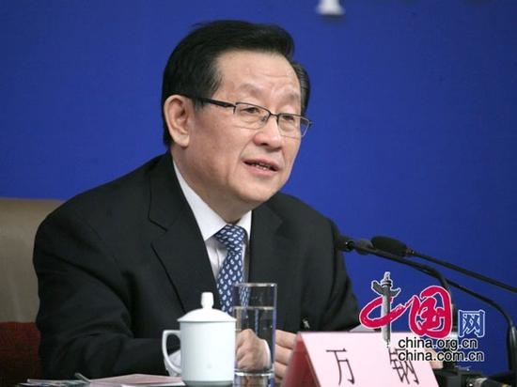
我国新能源汽车到底有多少
我们看到特高压输变电、核电、水电等重大技术装备也开始走向世界。互联网产业、电子商务、社交平台、O2O快速发展，这其中有我们第四代移动通讯、移动互联网、宽带中国、超级计算、大型服务器、智能终端，多年来一系列的科技创新成果为产业发展打下良好的基础。
目前发牌以后我们国家已经是全球最大的4G网络了。TD-LTE的用户超过了7000万户。
中关村国家自主创新示范区保持了两位数的增长，多个重要指标增长都在30%左右，综合竞争力快速提升。中关村还是我们国家科技体制改革的一个先行先试的区域，很多好的有效的措施正在向全国推广应用。
115家高新区的总收入同比增长了15%，它的研发投入、企业专利、新产品的产出都占了全国企业的1/3左右。
我们从2006年开始，中长期规划开始实施以后，设立了一批重大专项，重大专项的任务落实也是“蛮拼”的，进入国际主流的国产CPU，操作系统整机进入小规模的生产，介质刻蚀机等高端集成装备不仅装备了我们的产业，也向国外出口。数控机床的产品销售和应用新增的产值达到170亿元。
中国云的研发，形成了系统解决方案，支持着阿里、百度等云的服务。
——转自《新浪科技》
2015年3月11日
3月11日上午消息，十二届全国人大三次会议新闻中心于3月11日(星期三)10时45分在北京梅地亚中心多功能厅举行记者会，科技部部长万钢就科技改革与发展回答中外记者提问。
以下为内容摘要：
今后每个科技计划都由一个高层组成的战略评审和综合评审委员会，来做出战略决策咨询，科技项目具体评审由专业机构进行，政府各部门不再介入项目管理，科技成果要进入科技体系向全社会公布。
我国的新能源汽车，到去年年底保有量已经超过了12万辆。国务院出台了一系列政策，使我们多年研发的成果进入了产业化的阶段。去年就有近8万辆在市场上销售。同时，租赁等新的商业模式也挺给力的。
中电联预计今年全社会用电量同比增4%-5%
3月10日，中电联发布了《中国电力工业现状与展望》，显示2014年电力工业持续健康发展，装机总量及发电量进一步增长，非化石能源发电量比重首次超25%，火电发电量负增长，设备利用小时创新低。
根据中电联年度快报统计，截至2014年底，全国全口径发电装机容量为13.6亿千瓦，同比增长8.7%，其中非化石能源发电装机容量4.5亿千瓦，占总装机容量比
重为33.3%。
2014年，全国全口径发电量5.55万亿千瓦时，同比增长3.6%，其中非化石能源发电量1.42万亿千瓦时，同比增长19.6%；非化石能源发电量占总发电量比重自新中国成立以来首次超过25%，达到25.6%、同比提高3.4个百分点。另外，全国发电设备利用小时只有4286小时(发电设备利用小时均为6000千瓦及以上电厂口径)，为1978年以来的年度最低水平，同比
降低235小时。
另外，由于经济增速稳中趋缓，去年我国电力消费需求增速也创了1998年以来新低。据统计，2014年全国全社会用电量5.52万亿千瓦时，同比增长3.8%，增速同比回落3.8个百分点。
在电力工业发展展望方面，中电联预计2015年全国基建新增发电装机容量1亿千瓦左右，其中煤电3800万千瓦、气电600万千瓦、非化石能源发电5300万千瓦左右。
非化石能源新增装机中，水电1400万千瓦、核电876万千瓦、并网风电1900万千瓦、并网太阳能发电1000万千瓦、并网生物质发电100万千瓦左右。
据中电联综合判断，2015年电力消费增速将比2014年有一定回升，预计全年全社会用电量5.74~5.80万亿千瓦时、同比增长4.0%~5.0%，预期5.77万亿千瓦时、同比增长4.5%左右，其中，第一产业同比增长2.0%、第二产业增长3.5%、第三产业增长8.5%、城乡居民生活增长7.0%。
不过，中电联仍预计全年发电设备利用小时4130小时左右，其中火电设备利用小时4650小时左右，可能再创新低。 ——转自《中国能源网》
2015年3月13日
˂ 3 ˃ 新能源与环保 能 源 信 息 2015年3月13日

Slide 4
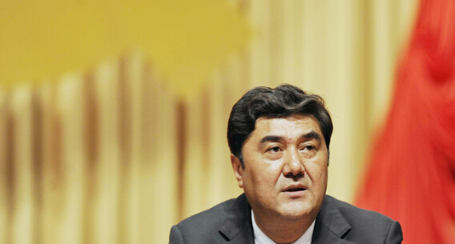
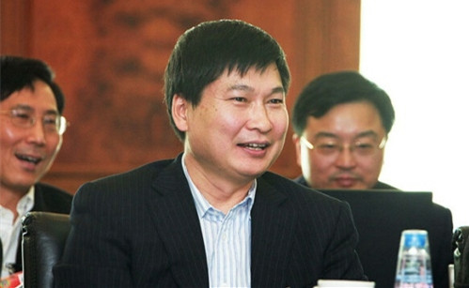
努尔·白克力正式掌舵能源局：我从新疆来
2014年12月31日，原新疆维吾尔自治区党委副书记、政府主席努尔·白克力正式接替吴新雄，担任国家能源局局长一职。
努尔·白克力，男，维吾尔族，1961年8月生，新疆博乐人，1983年8月参加工作，1982年12月加入中国共产党，中央党校三年制研究生班毕业，中央党校研究生学历。曾任新疆维吾尔自治区党委副书记，政府主席。
2014年12月30日，中共中央决定，雪克来提·扎克尔同志任新疆维吾尔自治区党委委员、常委、副书记，努尔·白克力同志不再担任新疆维吾尔自治区党委副书记、常委、委员职务，另有任用。
——中国能源网
李维斗
——希望打破新能源汽车地方垄断
“现在的问题是，关于地方保护的问题，北京有北京要求，上海有上海的规定，不同地区对新能源车的进入，有不同标准要求，比如对电池、电极的要求，分散了有限的研发资源和财政支持。在新能源汽车的发展过程中，希望能打破地方垄断。如果我们每家企业都有不同采购体系、不同控制资源模式，很难形成规模，成本也很难降下来。”
图为全国政协委员、一汽集团公司进出口公司总经理李维斗
2014年是新能源汽车销售元年，年销量8万辆。尽管国家对新能源汽车实施补贴以及免征购置税等优惠措施，但是新能源汽车的普及速度并不快。
全国政协委员、一汽集团公司进出口公司总经理李维斗在接受本报记者采访时表示，尽管新能源汽车在市场的还不太受欢迎，“但发展新能源汽车的方向是不容置疑的。”受资源环境制约，传统企业受限，新能源汽车是未来的发展方向。
新能源汽车“叫好不叫座”，在他看来，一是新能源汽车自身技术层面的问题，比如电池性能的突破，“电池现在是全球性技术焦点，能源密度、成本、能量衰减，这是一个全球性问题。”二是商业模式的问题，现在科技部倡导换电池的方式，但在快速更换电池的过程中，出现了技术和实际操作层面的问题。
中国政府对新能源汽车提供种种补贴，从几千到几万甚至几十万不等，“短期看这种支持是必要的，但长期来说对政府造成了压力。”
国新能源汽车应该走何种发展路线？他建议，应该是进入普通大众的路线。“这条路线对性能有要求，对
成本敏感，价格太高了肯定不合适，消费者会基于全生命周期的考量决定买还是不买。当然最大的问题还是使用的方便性，便利的充电和长距离的电池续航里程。如果这些问题解决不了，很难让老百姓去花钱去买。”李维斗说。 ——《中国能源报》
编委会主任：黄震
副主任：王经、章树荣、潘新
执行编辑：郝存
编辑：胡静、牛刚、任庚坡、刘惠萍、贾志海、洪春华、方树、蔡子明、陈晖、王德忠、朱汉雄
编辑部地址：上海闵行区东川路800号能源研究院206室
邮编：200240
电话：021-34204310
˂ 4 ˃ 新能源与环保 能 源 信 息 2015年3月13日

